Slide 1


Чат Бот ВКонтакте
Разработали:
Штырова Влада Татеосян Роберт Злобин Данил

Slide 2

Идея проекта
Создание полноценного бота, способного помогать сообществу “Дождъ” в продаже товара.
Возможности
Информирование пользователя о прогнозе погоды
Помощь в выборе товаров

Slide 3
Описание технологий
При написании проекта мы работали с библиотеками:
Затем, для “поддержания жизни” бота, разместили код на pythonanywhere.com
random
vk_api
json
requests
Парсинг погоды осуществляется с сайта https://openweathermap.org

Slide 4
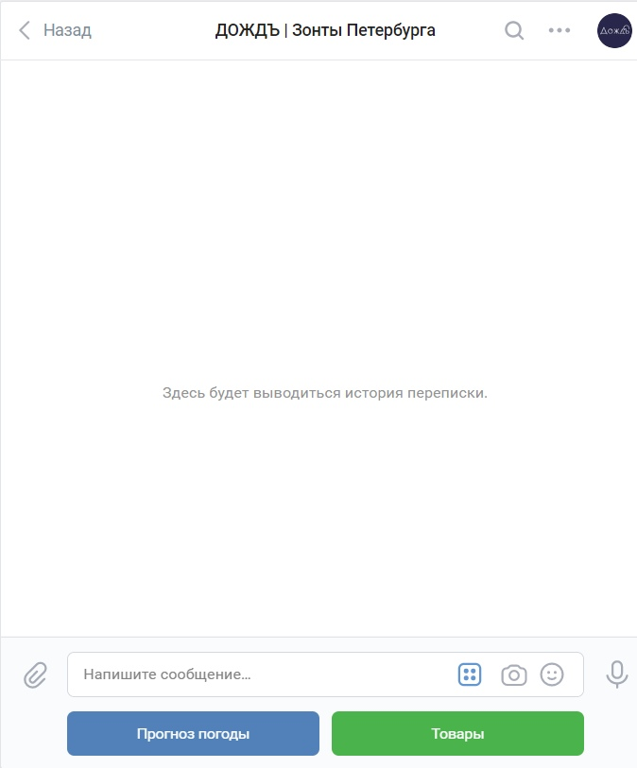
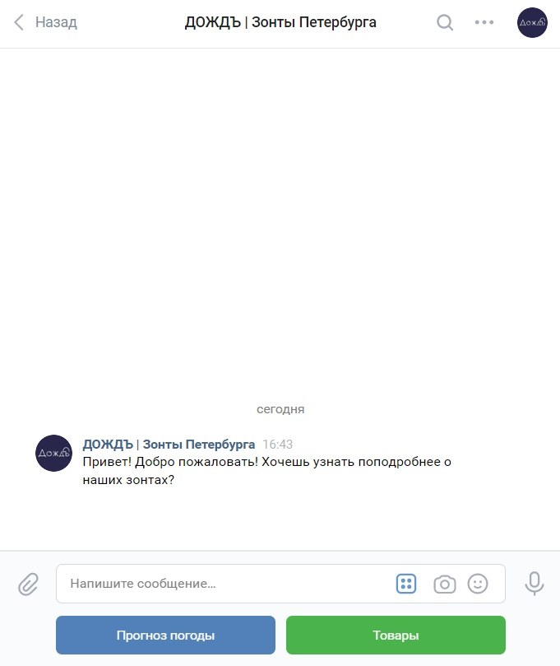
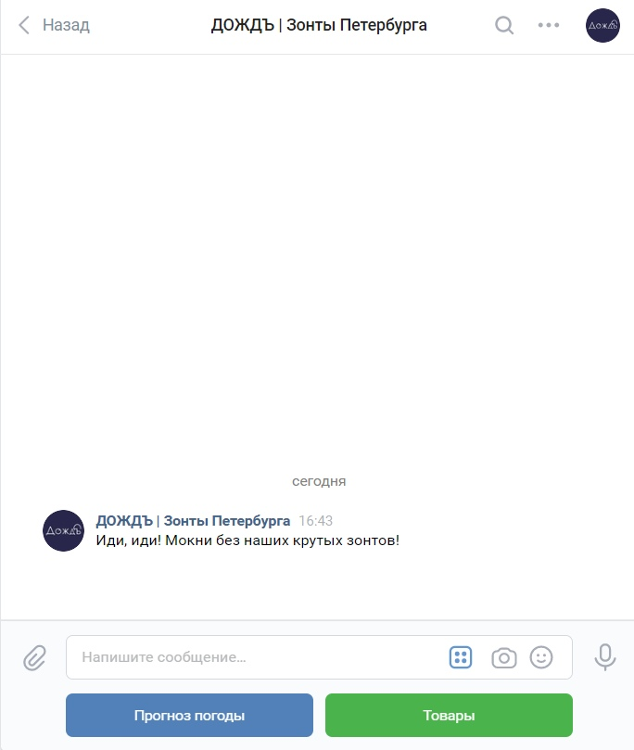
Результат
Начало работы
Когда пользователь вступает в группу, бот присылает ему приветственное сообщение
Когда пользователь покидает группу, бот присылает ему прощальное сообщение

Slide 5
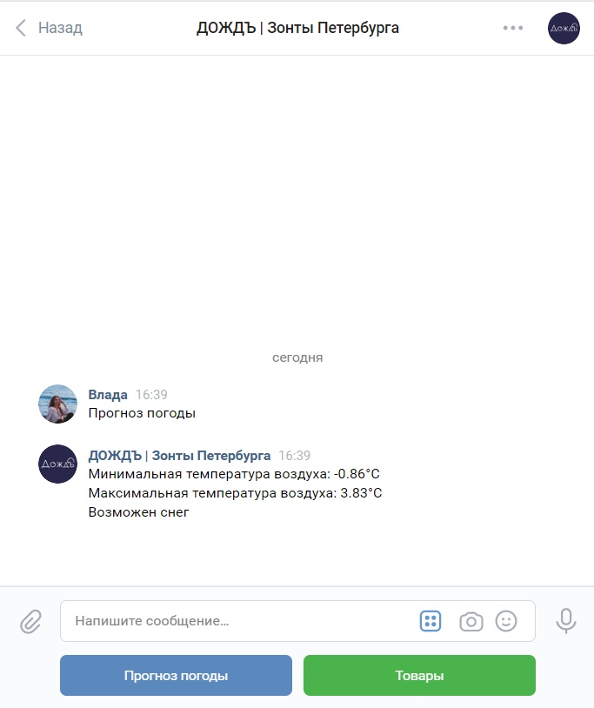
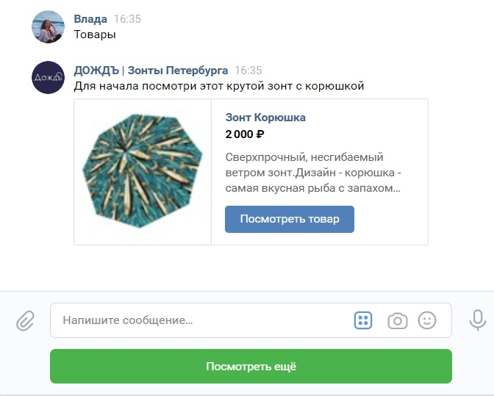
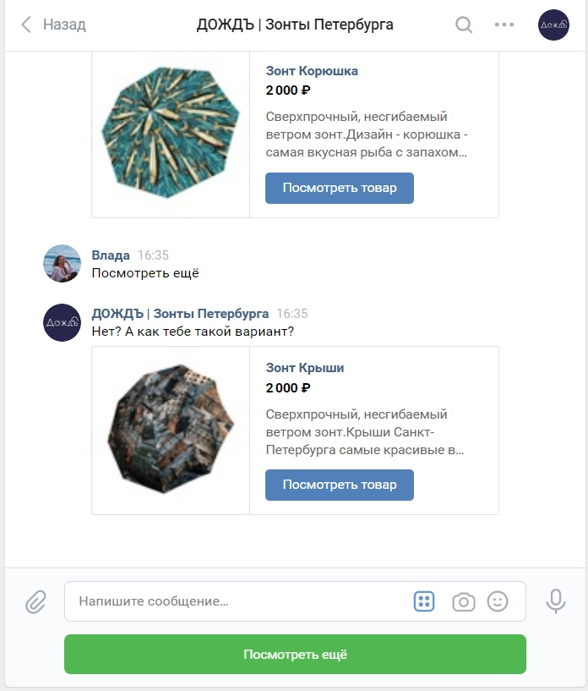
Появляется новая кнопка “Посмотреть ещё”, чтобы посмотреть больше товаров
Также бот отображает товары данной группы, при нажатии кнопки “Товары”
При нажатии “Прогноз погоды”, бот присылает прогноз погоды на сегодняшний день В Санкт-Петербурге

Slide 6

Заключение
В результате совместной работы над проектом мы...
Научились решать реальные практические задачи
Развернули проект в облаке
Детально изучили vk_api и json
Создали полноценного бота

